Slide 1
Docker进阶
TAHNK YOU FOR WATCHING
分享人：Peter

Slide 2

Docker简介
Docker 是一个开源的应用容器引擎，基于 Go 语言 并遵从Apache2.0协议开源。
Docker 可以让开发者打包他们的应用以及依赖包到一个轻量级、可移植的容器中，然后发布到任何流行的 Linux 机器上，也可以实现虚拟化。
容器是完全使用沙箱机制，相互之间不会有任何接口,更重要的是容器性能开销极低。
标准化环境: 一次打包,处处发布

Slide 3
Docker能做什么
1、连同环境一起构建打包（备份），处处运行（直接展开备份，该有的都有了）
2、直接把项目发布到Docker容器中，测试、迭代，上线时直接运行镜像（代码连同配置都无变化）
传统发布:
对比项 | Docker | 虚拟机
启动速度 | 秒级 | 分钟级
性能 | 接近原生 | 较弱
内存代价 | 很小 线程 | 较多
硬盘使用 | 一般为MB | 一般为GB
运行密度 | 单机支持上千docker容器 | 一般几十个
隔离性 | 安全隔离 | 安全隔离
迁移性 | 优秀 | 一般
Linux
war
Tomcat
Jdk
war
Docker发布:
Linux
War
Tomcat
Jdk
War
Tomcat
Jdk
思考？
模式的改变，增加了什么成本？

Slide 4
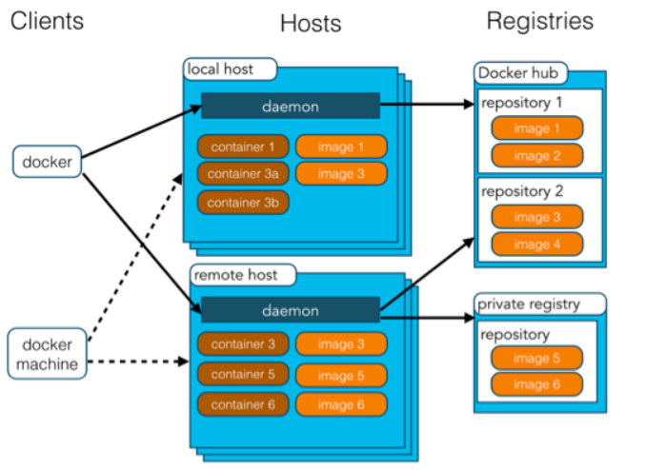
Docker架构
Images | Docker 镜像，用于创建 Docker 容器的模板。
Container | Docker 容器，独立运行的一个或一组应用。
Client | Docker 客户端，使用 Docker Api与 Docker 的守护进程通信。
Host | Docker 主机，一个物理或者虚拟的机器 用于执行 Docker 守护进程和容器。
Registry | Docker 仓库，用来保存镜像
Machine | 一个简化Docker安装的命令行工具， 比如VirtualBox、 Digital Ocean、Microsoft Azure。

Slide 5
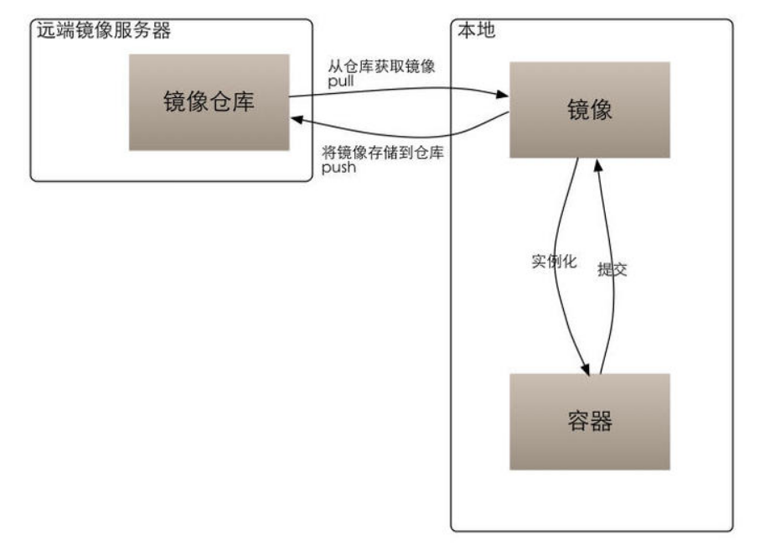
Docker基本概念
三个组件：
镜像（Image）：
容器（Container）
仓库（Repository）
例如：
docker pull redis
docker run –d –name redis redis

Slide 6
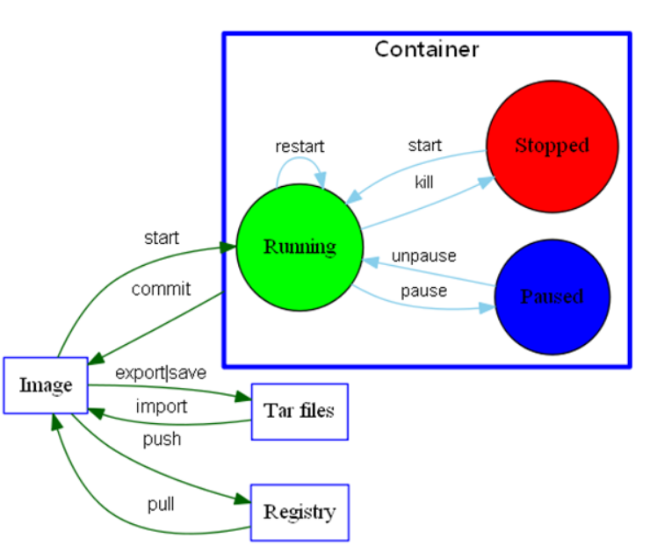
容器、镜像的运行关系
例如：
docker pull redis
docker run –d –name redis redis
docker start/stop/pause redis
镜像类似 Class类----层间继承关系
容器类似 new对象

Slide 7
Docker初体验
默认安装
$ yum install –y docker ##默认安装
#更新yum源安装
sudo yum install -y yum-utils
sudo yum-config-manager --add-repo https://mirrors.aliyun.com/docker-ce/linux/centos/docker-ce.repo
或者
wget https://mirrors.aliyun.com/docker-ce/linux/centos/docker-ce.repo
更新yum缓存：yum clean all && yum makecache fast
sudo yum install docker-ce ##最新版
##指定版本
yum install docker-ce-18.09.9 docker-ce-cli-18.09.9 containerd.io -y
启动
$ systemctl start docker ##启动docker
$ systemctl enable docker ##设置开机启动

Slide 8
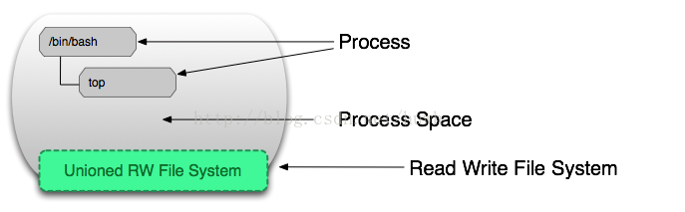
容器使用
----------------容器是独立运行的一个或一组应用，以及它们的运行态环境
docker run 创建一个容器并运行一个命令
docker create 创建一个容器，但不启动 --------》start
-d: 后台运行容器，并返回容器ID；
-i: 以交互模式运行容器，通常与 -t 同时使用；
-p: 端口映射，格式为：主机(宿主)端口:容器端口
-t: 为容器重新分配一个伪输入终端，通常与 -i 同时使用；
--name="nginx-lb": 为容器指定一个名称；
--dns 8.8.8.8: 指定容器使用的DNS服务器，默认和宿主一致；
-m :设置容器使用内存最大值；
--net="bridge": 网络连接类型，支持 bridge/host/none/container: 四种类型；
--link=[]: 添加链接到另一个容器；
--expose=[]: 开放一个端口或一组端口；

Slide 9
Docker常规用法
docker操作
版本/信息— docker [info|version]
容器操作
容器生命周期管理 — docker [run|start|stop|restart|kill|rm|pause|unpause]
容器操作运维 — docker [ps|inspect|exec|logs|export|import|port]
容器rootfs命令 — docker [commit|cp|diff]
镜像操作
镜像管理 — docker [images|rmi|tag|build|history|save|import]
仓库操作
镜像仓库 — docker [login|pull|push|search]

Slide 10
容器使用
----------------容器是独立运行的一个或一组应用，以及它们的运行态环境
交互式创建容器并进入： docker run -it --name centos centos /bin/bash（前台进程）
------------------------exit退出也关闭容器; Ctrl+P+Q退出不关闭容器
后台启动容器：docker run -d --name nginx nginx
进入已运行的容器：docker exec -it nginx /bin/bash
查看容器的元数据： docker inspect nginx
绑定容器端口到主机： docker run -d -p 8080:80 --name nginx nginx:latest
挂载主机文件目录到容器内： docker run -dit -v /root/peter_dir/:/pdir --name cent centos
复制主机文件到容器内：docker cp anaconda-ks.cfg cent:/var

Slide 11
镜像
-----本质是磁盘上一系列文件的集合。
Docker的主要技术： 1、namespace隔离资源 2、 UnionFS组装文件层
依赖镜像，是个动态的环境，
镜像中的ENV，Volume,cmd等最终落实到此运行环境中
读写层（容器）
add tomcat（镜像2）
层级管理：继承自centos镜像，封装成一个mysql镜像
镜像
add mysql（镜像1）
Centos（根镜像rootfs）
操作系统发行版本， /dev，/proc，/bin，/etc 等
（不包含linux内核，可在任何满足要求的linux内核上运行）
Kernel（bootfs）
启动文件系统(启动完成后脱离)，用户不会与这一层直接打交道。
---------初始挂载时读写层为空。
---------当需要修改镜像内的某个文件时，只对处于最上方的读写层进行了变动，不复写下层已有文件系统的内容，已有文件在只读层中的原始版本仍然存在，但会被读写层中的新版本文件所隐藏，当 docker commit 这个修改过的容器文件系统为一个新的镜像时，保存的内容仅为最上层读写文件系统中被更新过的文件。
---------联合挂载是用于将多个镜像层的文件系统挂载到一个挂载点来实现一个统一文件系统视图的途径，是下层存储驱动(aufs、overlay等) 实现分层合并的方式。

Slide 12
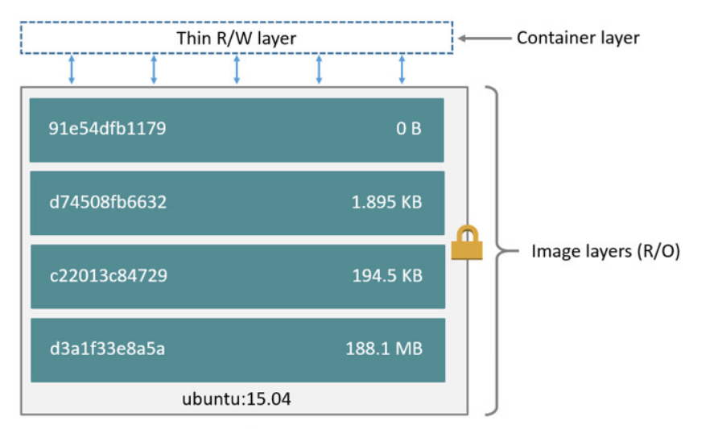
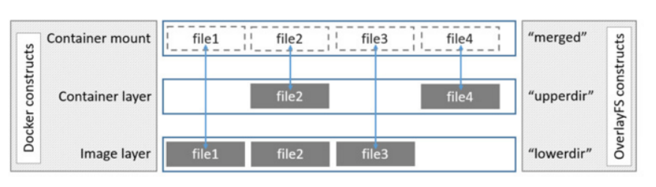
镜像/容器的存储结构
-------docker文件体系探秘
1、一组只读目录组成一个镜像。
2、每一个目录是一个layer，多个layer按照一定的顺序组成一个stack。
3、在容器创建时，docker增加在stack之上一个thin和writable layer
1、lower和upper目录最终被挂载到merged目录
2、upper覆盖lower的同名文件 。
3、upper合并lower的同目录文件。

Slide 13
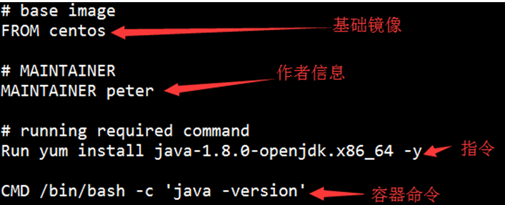
Dockerfile使用
---------Dockerfile是一个文本格式的配置文件，用户可以使用Dockerfile快速创建自定义镜像
基础镜像、维护者信息、操作指令、容器CMD
dockerfile的指令分为两种：构建指令和设置指令。 构建命令：用于构建镜像的时候执行的，不会在该镜像上的容器里执行。
设置命令：用于设image的属性，将会在运行的容器里执行。

Slide 14
CMD VS ENTRYPOINT
--------- cmd给出的是一个容器的默认的可执行体
--------- entrypoint才是正统地用于定义容器启动以后的执行体的
CMD---多个cmd最后一个生效
-----shell用法： CMD echo "hello cmd!“
----- exec用法：CMD ["/bin/bash", "-c", "echo 'hello cmd!'"]
ENTRYPOINT---容器入口 --- 多个entrypoint只有最后一个生效
-----shell用法（不接受参数，不推荐）： CMD ["p in cmd"]
ENTRYPOINT echo
----- exec用法：CMD ["p in cmd"]
ENTRYPOINT ["echo"]

Slide 15
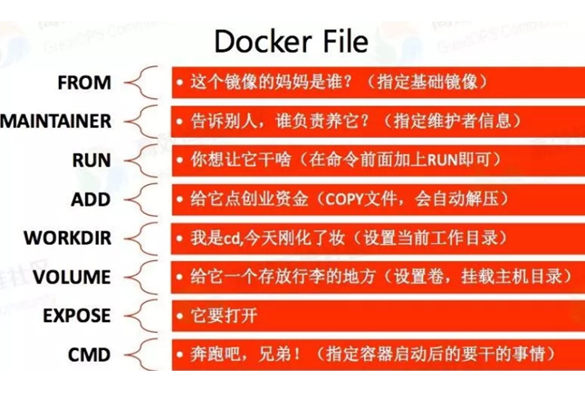
Dockerfile使用
---------Dockerfile是一个文本格式的配置文件，用户可以使用Dockerfile快速创建自定义镜像
Dockerfile指令集
1 FROM
第一条指令必须为FROM指令，用于指定基础镜像。
2 MAINTAINER
指定维护者信息。
3 RUN
会在shell终端运行命令。
4 EXPOSE
格式为 EXPOSE [ ...],声明容器需要暴露的端口号。
-----------镜像启动可以通过 –P 或 -p 进行端口映射的绑定。
5 ENV
指定一个环境变量，可以被后续的RUN引用，并且在容器中记录该环境变量。
6 ADD
该命令将复制指定的到容器中的。
-------其中可以是Dockerfile所在目录的一个相对路径；也可以是tar文件（自动解压）。
7 VOLUME
格式为 VOLUME [path]。
--------创建一个可以从本地主机或其他容器挂载点，一般用来存放需要保持的数据。
8 USER
指定运行容器时的用户名，后续的RUN也会指定该用户。
9 WORKDIR
指定工作空间，后续命令都在此目录下执行。
10 CMD
11 ENTRYPOINT

Slide 16
数据管理
------Volume数据卷使用
读写层（容器）
add tomcat（镜像2）
Docker文件系统
Union File System
add mysql（镜像1）
Centos（根镜像rootfs）
Kernel（bootfs）
Volume挂载
volumes-from
主机文件
数据卷容器
例：docker run -it --name centOs -v /home/wangjianfeng/data:/data centos
docker run -it --name centOs1 --volumes-from dataos centos

Slide 17
镜像仓库
-------仓库（Repository）是集中存放镜像的地方
docker官方仓库： https://hub.docker.com
-------- 自由注册，邮件激活
Docker pull/search/login/push/tag
Tag: 标记本地镜像，将其归入某一仓库
Push: 推送镜像到仓库 --需要登陆
Search：在仓库中查询镜像 – 无法查询到tag版本
Pull： 下载镜像到本地
Login：登陆仓库

Slide 18
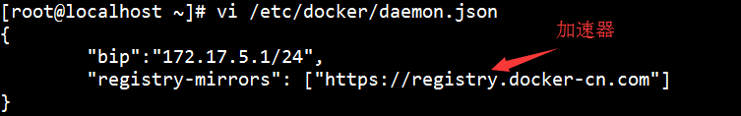
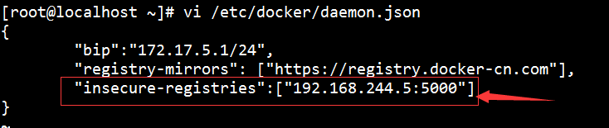
私有仓库使用
-------使用registry镜像创建私有仓库
下载registry镜像：
docker pull registry
-----可配置加速器加速下载
启动：
docker run -d --name reg -p 5000:5000 registry
设置http传输：systemctl daemon-reload ｜ systemctl restart docker
docker tag hello-world http://192.168.244.5:5000/hello-world
docker push 192.168.244.5:5000/hello-world
查询：curl http://192.168.244.5:5000/v2/_catalog | http://192.168.244.5:5000/v2/hello-world/tags/list

Slide 19
Compose 大杀器编排服务
------------------百星荟萃，名导名演一起上？且看我如何控场
启动工程：
docker-compose up
工程项目
Docker-compose
Mysql服务
Nginx服务
关闭工程：
docker-compose down
Web项目
安装
sudo curl -L https://github.com/docker/compose/releases/download/1.17.1/docker-compose-`uname -s`-`uname -m` > /usr/local/bin/docker-compose
sudo chmod +x /usr/local/bin/docker-compose

Slide 20
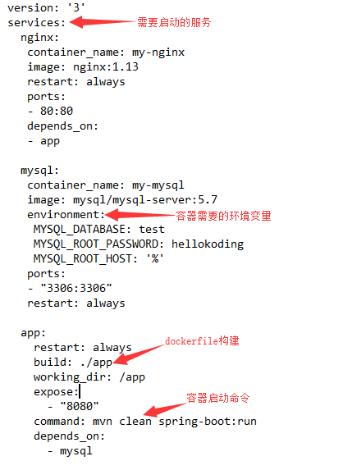
Compose 配置文件结构
-------docker-compose.yaml示例
version: '3'：
表示使用第三代语法
services:
表示 compose 需要启动的服务
container_name:
容器名称
environment:
容器环境变量
ports:
对外开放的端口
restart: always
如果服务启动不成功一直尝试。
volumes:
加载本地目录到容器目标路径
depends_on：
依赖服务，先启动 depends_on 服务
command: mvn clean spring-boot:run :
表示以这个命令来启动项目

Slide 21
Docker网络拓补图
主机1
主机2
Eth0
172.168.244.6
Ip互通
Eth0
92.168.244.8
Docker0
172.17.6.0
Docker0
172.17.8.0
Ip互通
Ip互通
eth0
eth0
eth0
eth0
eth0
eth0
容器1
容器1
容器1
容器1
容器1
容器1

Slide 22
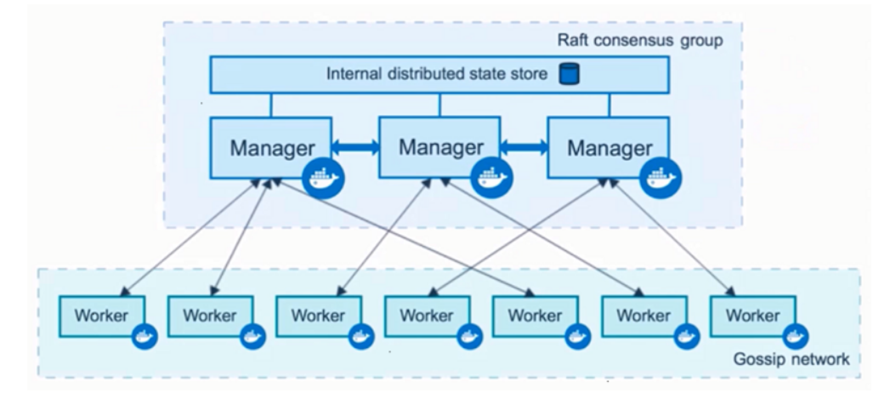
Docker Swarm
------------------多主机部署应用
Swarm组件概念
swarm：是一组docker引擎的集群
node：是单个docker引擎的实例，可以在一个物理机上也可以在多个
application：是应用
manager node：部署应用的时候会有一个manager node节点
Worker nodes：对应的就是Worker nodes
service：然后service是一堆被workder执行的任务
replicated services：是负载均衡节点
global services：则是全局的，在所有节点上都会执行的一个服务
task：一个task就是一个docker的容器，是Swarm的工作单元

Slide 23
Docker Swarm
------------------多主机部署应用
docker swarm：集群管理，
---子命令有 init, join, leave, update。
（docker swarm –help 查看帮助）
docker service：服务创建，
---子命令有 create, inspect, update, remove, tasks。
（docker service–help 查看帮助）
docker node：节点管理，
---子命令有 accept, promote, demote, inspect, update, tasks, ls, rm。
（docker node –help 查看帮助）

Slide 24
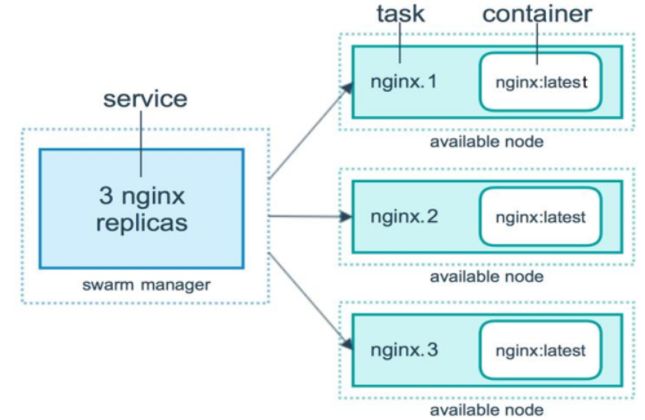
示例
创建服务
docker service create --name nginx --replicas 3 -p 80:80 nginx:1.7.9
查看服务列表
docker service ls
查看服务详情
docker service ps nginx
工作节点上查看容器
docker ps
更新服务版本
docker service update --image nginx:1.9.7 nginx
删除服务
docker service rm nginx

Slide 25
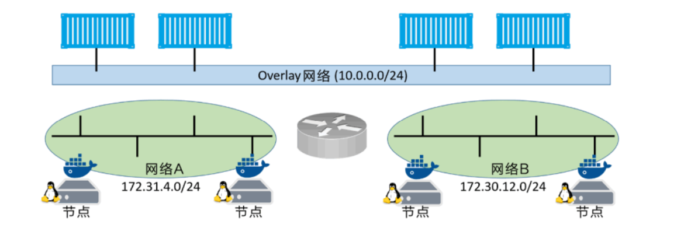
网络
整个集群，统一了一个网络段，10.0.0.0

Slide 26

谢谢
TECHNOLOGY
观看
Peter
关注享学课堂
免费领取课程

